Slide 1
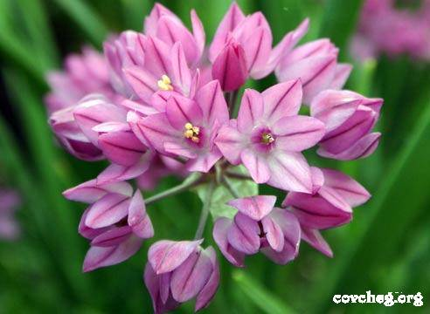
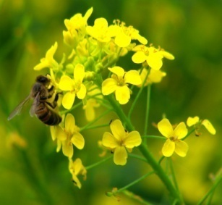
Органы цветкового растения.

Slide 2
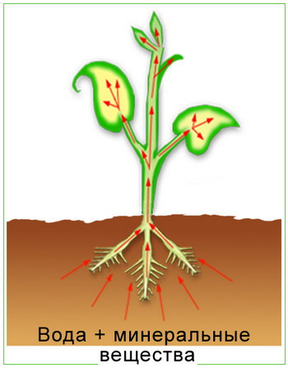
Корень и корневая система
Корень – орган, с помощью которого растение питается и укрепляется в почве.
Корневая система – многочисленные разветвления корня.
Функции корня
Почвенное питание
Укрепление в почве
Вегетативное размножение
В нек. Запасание питательных веществ
КОРЕНЬ
Всасывание минеральных веществ корнями растений

Slide 3
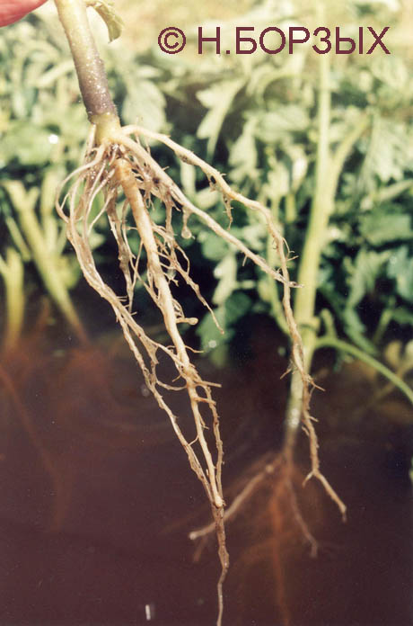
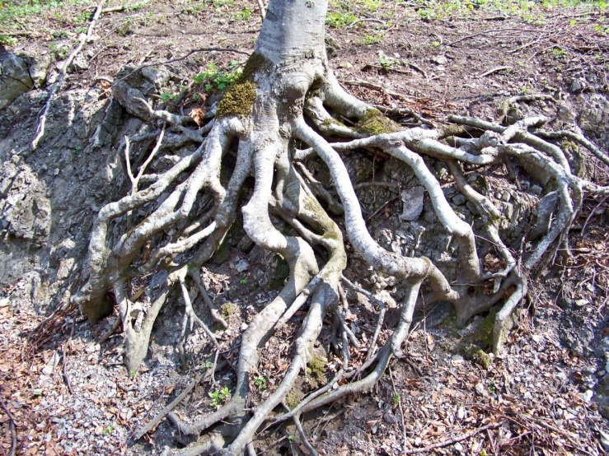
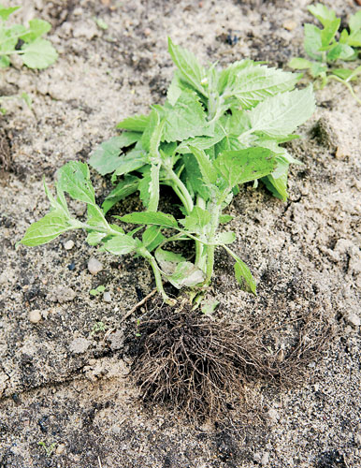
Корневые системы
Стержневая
Мочковатая

Slide 4
Виды корней

Slide 5
Внешнее строение корня.
Боковой
корень
Зона
всасывания
Корневые
волоски
Зона
роста
Зона
деления
Корневой
чехлик

Slide 6
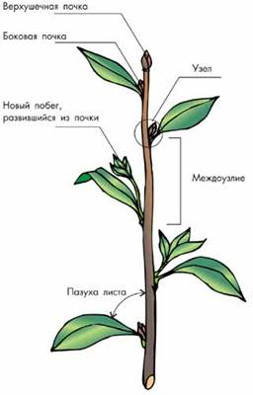
Побег
Побег –(стебель с расположенными на нём листьями и почками) Надземный орган растения, возникший как приспособление к жизни в воздушной среде суши. Его строение сложнее, чем корня.

Slide 7
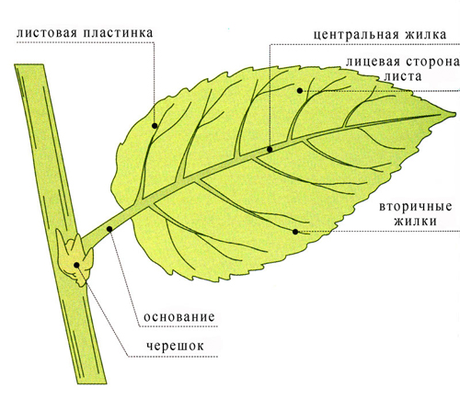
Лист
Листья – боковые органы побега. Они выполняют важнейшую функцию зеленого растения — фотосинтез, транспирацию (регулируемое испарение воды) и газообмен.

Slide 8
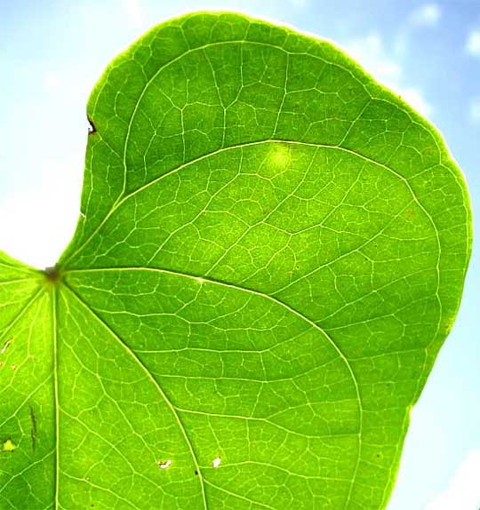
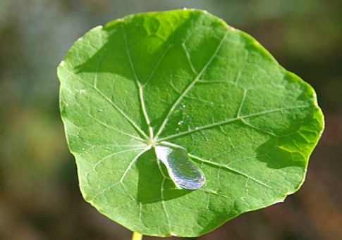
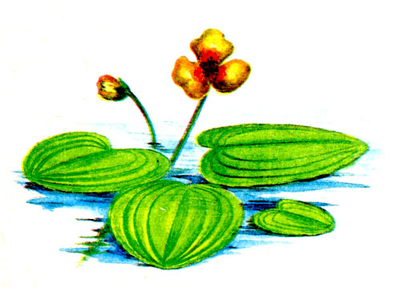
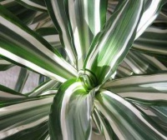
Виды жилкования:
Перистое (сетчатое)
Пальчатое
Параллельное
Дуговое

Slide 9
Листорасположение

Slide 10
Строение цветка

Slide 11
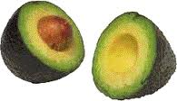
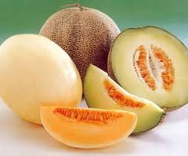
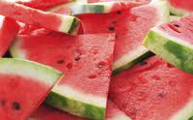
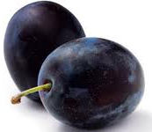
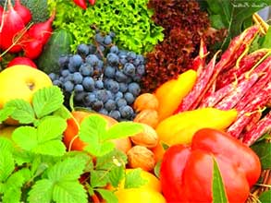
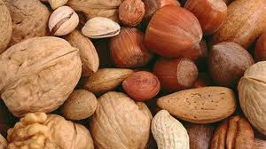
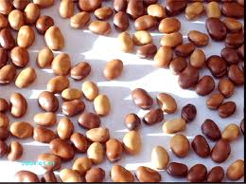
Плоды
Односемянные
Многосемянные
Сочные
Сухие

Slide 12
Вывод
Цветковое растение состоит из корня, побега, цветка, почек, плодов, стебля и листьев.
Многочисленные разветвления корня составляют корневую систему.
Корневые системы бывают стержневыми и мочковатыми.
В состав побега входит стебель, листья и почки.
Строения стебля побега состоит из сердцевины, древесины, Луба и пробки.
Листья бывают сидячими и черешковыми и сложными и простыми.
Любой побег развивается из почки.
Цветы и плоды есть только у цветковых растений.
Строение цветка состоит из цветоложа, цветоножки, завязи, лепестков, чашелистика, столбика, рыльца, тычинки и пестика.
Пестик – главная часть цветка.
Плоды бывают односемянными и многосемянными, сочными и сухими.

